Slide 1
Aula 16, 17 e 18 Inferência no modelo de regressão

Slide 2
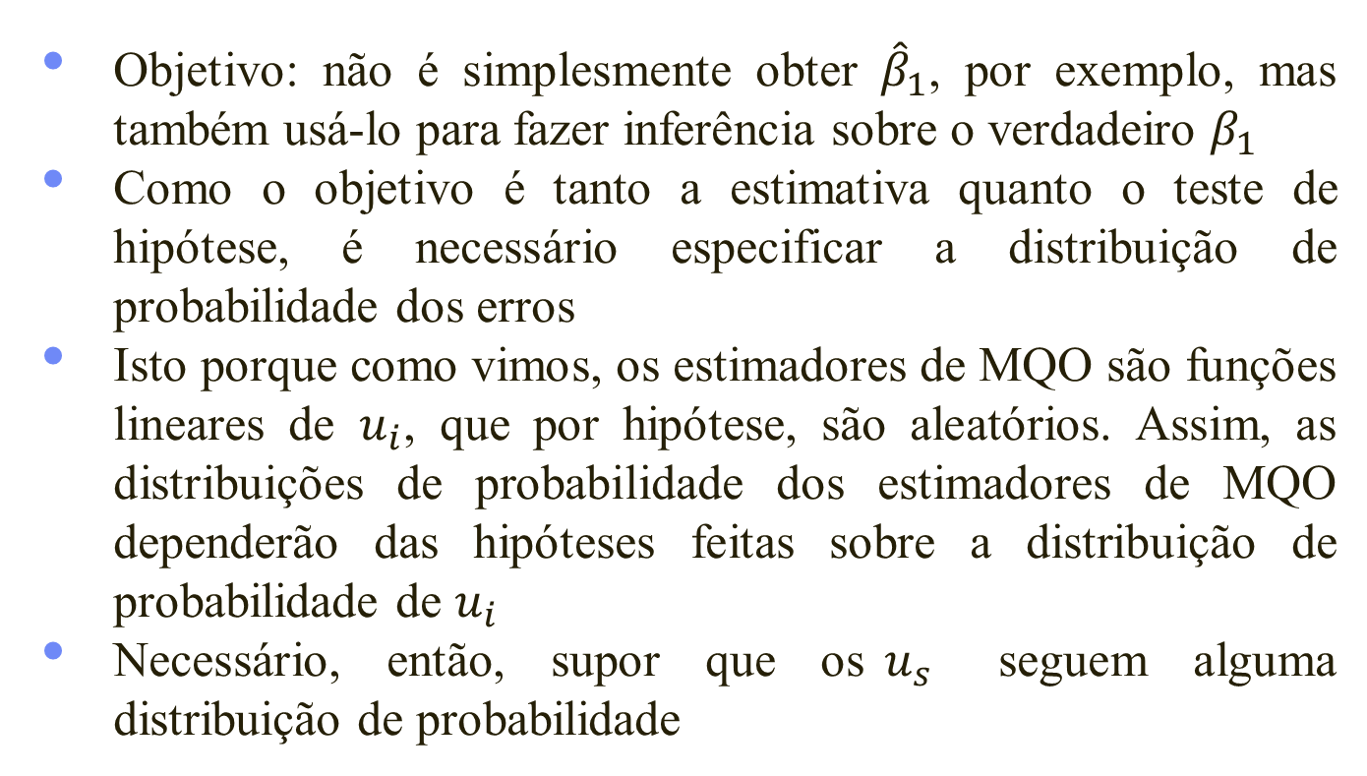
Objetivo: não é simplesmente obter ${\hat{β}}_{1}$, por exemplo, mas também usá-lo para fazer inferência sobre o verdadeiro $β_{1}$
Como o objetivo é tanto a estimativa quanto o teste de hipótese, é necessário especificar a distribuição de probabilidade dos erros
Isto porque como vimos, os estimadores de MQO são funções lineares de $u_{i}$, que por hipótese, são aleatórios. Assim, as distribuições de probabilidade dos estimadores de MQO dependerão das hipóteses feitas sobre a distribuição de probabilidade de $u_{i}$
Necessário, então, supor que os$u_{s}$ seguem alguma distribuição de probabilidade

Slide 3
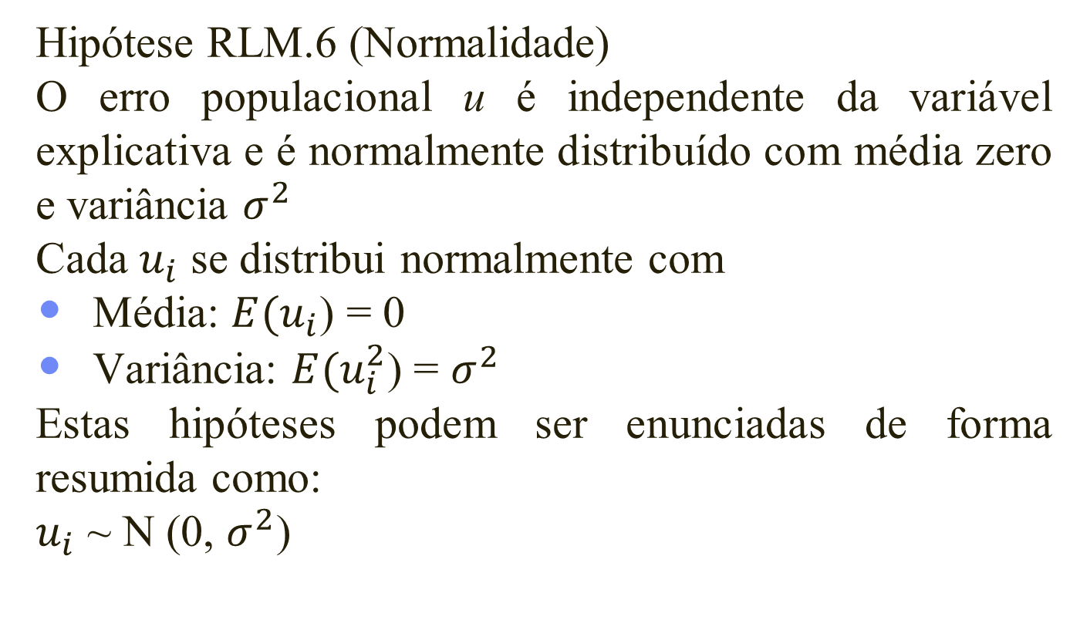
Hipótese RLM.6 (Normalidade)
O erro populacional u é independente da variável explicativa e é normalmente distribuído com média zero e variância $σ^{2}$
Cada $u_{i}$ se distribui normalmente com
Média: $E(u_{i}$) = 0
Variância: $E(u_{i}^{2}$) = $σ^{2}$
Estas hipóteses podem ser enunciadas de forma resumida como:
$u_{i}$ ~ N (0, $σ^{2}$)

Slide 4
Nas aplicações de cross-section as hipóteses RLM.1 a RLM.6 são chamadas hipóteses do modelo linear clássico ( por isso o modelo de regressão também é chamado modelo de regressão clássico)
Hipótese do modelo linear clássico = hipóteses de Gauss-Markov mais a hipóteses de um termo de erro normalmente distribuído
Sob as hipóteses do modelo linear clássico é possível mostrar que os estimadores de MQO são os estimadores não viesados de variância mínima, ou seja, eles têm a menor variância entre os estimadores não viesados

Slide 5
Por que a hipótese de normalidade?
1) Os erros representam a influência combinada de um grande número de variáveis independentes que não são explicitamente introduzidas no modelo de regressão. Espera-se que a influência dessas variáveis omitidas seja pequena e aleatória. Usando o teorema central do limite, é possível demonstrar que se houver um grande número de variáveis aleatórias independentes e identicamente distribuídas, então, com poucas exceções, a distribuição de sua soma tenderá para uma distribuição normal à medida que o número dessas variáveis aumentar indefinidamente .
2) Uma variante do teorema central do limite diz que, mesmo que o número de variáveis não seja muito grande ou que essas variáveis não sejam rigorosamente independentes, sua soma pode ainda assim se distribuir normalmente

Slide 6
Por que a hipótese de normalidade?
3) Com a hipótese da normalidade, as distribuições de probabilidade dos estimadores de MQO podem ser facilmente derivadas. Uma propriedade da distribuição normal é que qualquer função linear de variáveis distribuídas normalmente é ela própria distribuída normalmente.
4) A distribuição normal é uma distribuição relativamente simples que envolve somente dois parâmetros (média e variância) e é bastante conhecida.

Slide 7
Normalidade de u é uma questão empírica
Teste de normalidade de Jarque-Bera (JB)*:
Teste assintótico, ou seja, para grandes amostras.
Baseado nos resíduos de MQO
* C.M. Jarque e A.K. Bera (1987) A test for normality of observations and regression residuals, International Statistical Review, vol. 55, pp. 163-172.

Slide 8
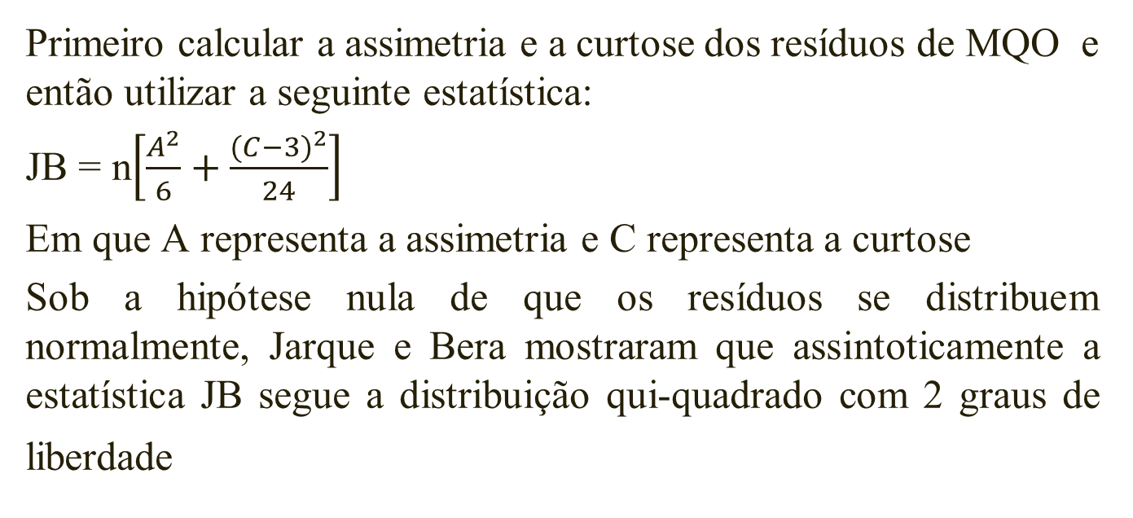
JB
Primeiro calcular a assimetria e a curtose dos resíduos de MQO e então utilizar a seguinte estatística:
JB = n$\left[\frac{A^{2}}{6}+\frac{{(C−3)}^{2}}{24}\right]$
Em que A representa a assimetria e C representa a curtose
Sob a hipótese nula de que os resíduos se distribuem normalmente, Jarque e Bera mostraram que assintoticamente a estatística JB segue a distribuição qui-quadrado com 2 graus de liberdade

Slide 9
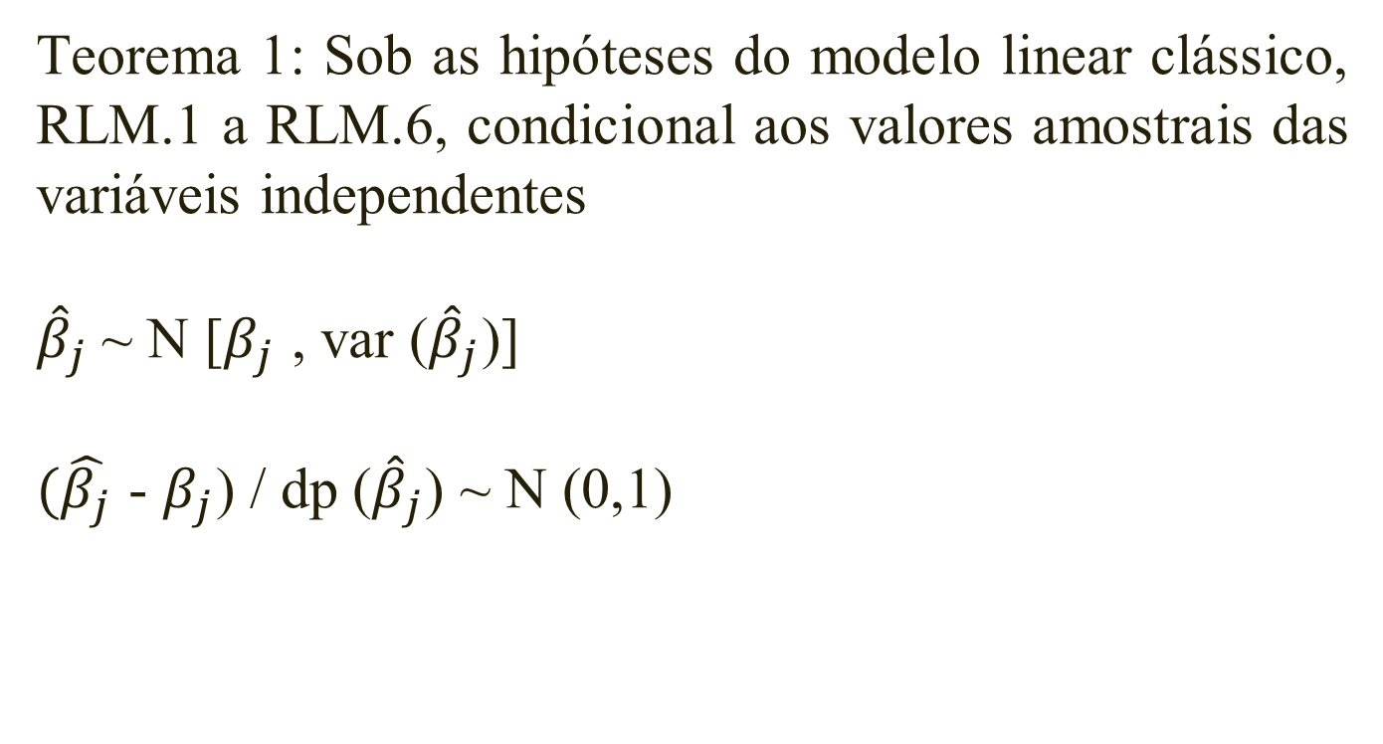
Teorema 1: Sob as hipóteses do modelo linear clássico, RLM.1 a RLM.6, condicional aos valores amostrais das variáveis independentes
${\hat{β}}_{j}$~ N [$β_{j}$ , var (${\hat{β}}_{j}$)]
$(\hat{β_{j}}$ - $β_{j}$) / dp (${\hat{β}}_{j}$) ~ N (0,1)

Slide 10
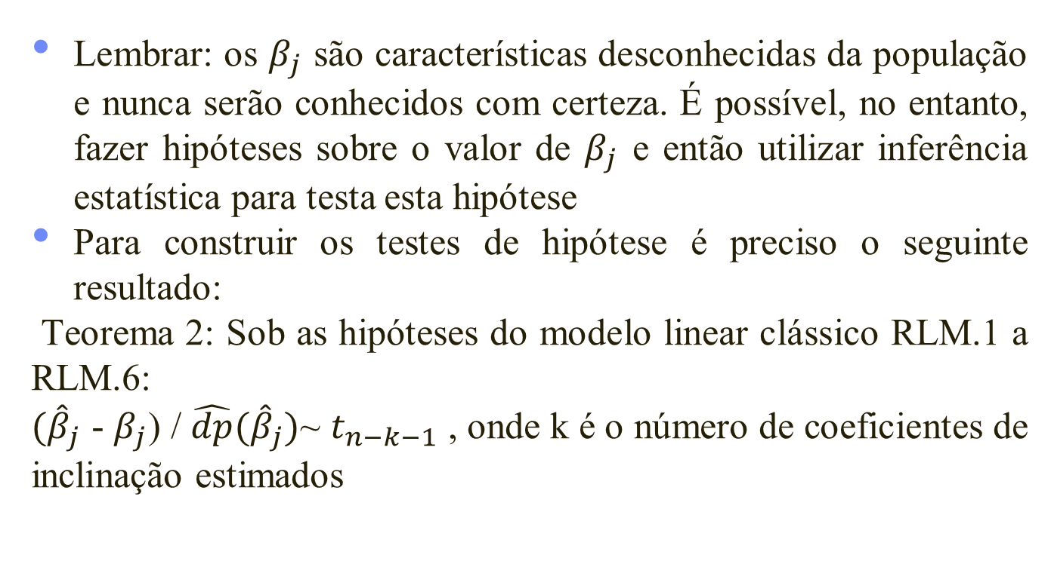
Teste de hipóteses sobre um único parâmetro populacional: teste t
Lembrar: os $β_{j}$ são características desconhecidas da população e nunca serão conhecidos com certeza. É possível, no entanto, fazer hipóteses sobre o valor de $β_{j}$ e então utilizar inferência estatística para testa esta hipótese
Para construir os testes de hipótese é preciso o seguinte resultado:
Teorema 2: Sob as hipóteses do modelo linear clássico RLM.1 a RLM.6:
$({\hat{β}}_{j}$ - $β_{j}$) / $\hat{dp}({\hat{β}}_{j})$~ $t_{n−k−1}$ , onde k é o número de coeficientes de inclinação estimados

Slide 11
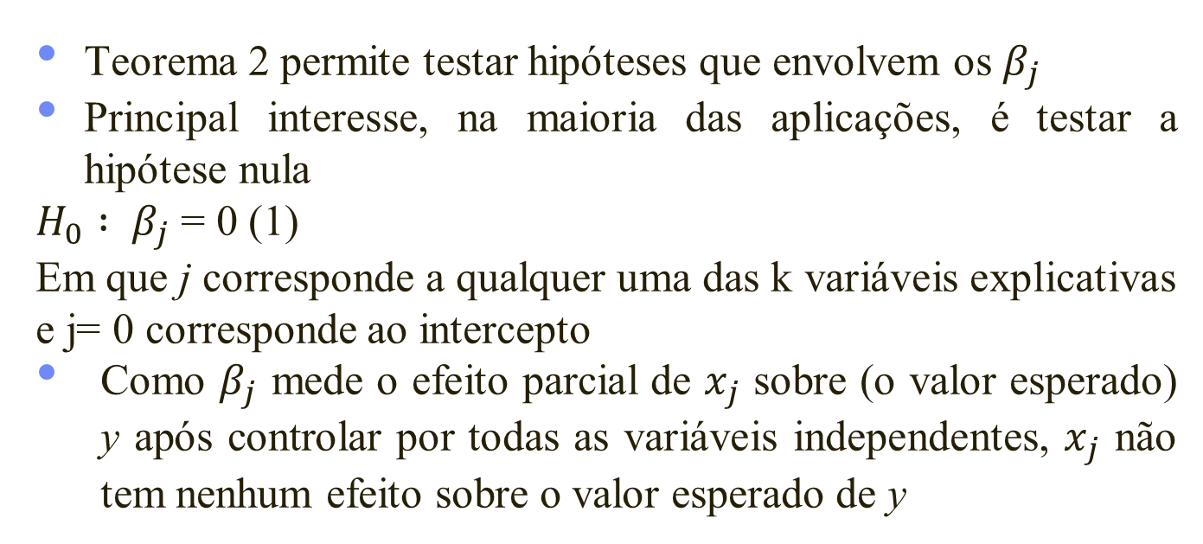
Teorema 2 permite testar hipóteses que envolvem os $β_{j}$
Principal interesse, na maioria das aplicações, é testar a hipótese nula
$H_{0} : β_{j}$= 0 (1)
Em que j corresponde a qualquer uma das k variáveis explicativas e j= 0 corresponde ao intercepto
Como $β_{j}$ mede o efeito parcial de $x_{j}$ sobre (o valor esperado) y após controlar por todas as variáveis independentes, $x_{j}$ não tem nenhum efeito sobre o valor esperado de y

Slide 12
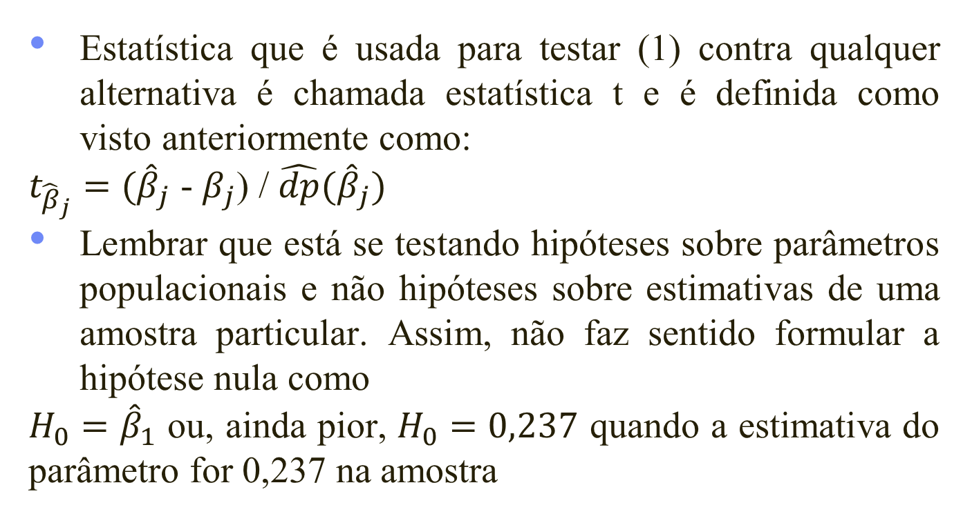
Estatística que é usada para testar (1) contra qualquer alternativa é chamada estatística t e é definida como visto anteriormente como:
$t_{{\hat{β}}_{j}}=({\hat{β}}_{j}$ - $β_{j}$) / $\hat{dp}({\hat{β}}_{j})$
Lembrar que está se testando hipóteses sobre parâmetros populacionais e não hipóteses sobre estimativas de uma amostra particular. Assim, não faz sentido formular a hipótese nula como
$H_{0}={\hat{β}}_{1}$ ou, ainda pior, $H_{0}=0,237$ quando a estimativa do parâmetro for 0,237 na amostra

Slide 13
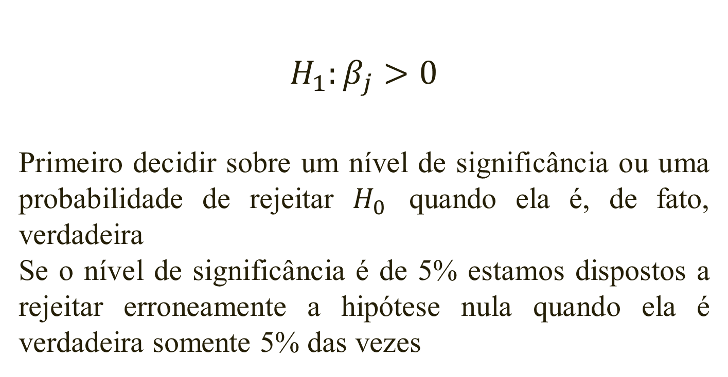
Teste de hipóteses alternativas unilaterais
$$H_{1}:β_{j}>0$$
Primeiro decidir sobre um nível de significância ou uma probabilidade de rejeitar $H_{0}$ quando ela é, de fato, verdadeira
Se o nível de significância é de 5% estamos dispostos a rejeitar erroneamente a hipótese nula quando ela é verdadeira somente 5% das vezes

Slide 14
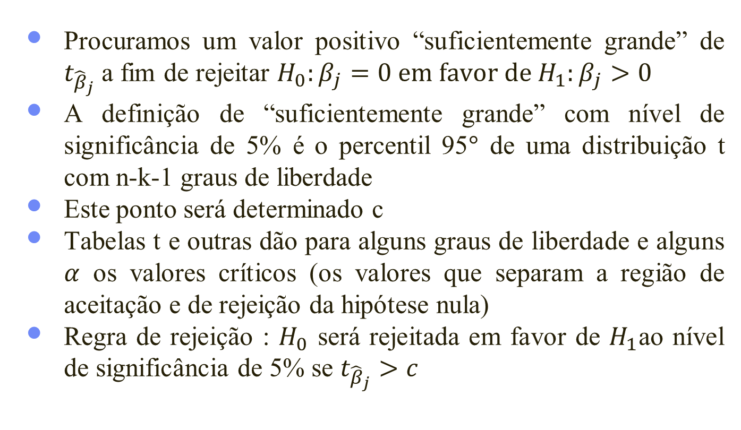
Procuramos um valor positivo “suficientemente grande” de $t_{{\hat{β}}_{j}}$ a fim de rejeitar $H_{0}:β_{j}=0 em favor de H_{1}:β_{j}>0$
A definição de “suficientemente grande” com nível de significância de 5% é o percentil 95$°$ de uma distribuição t com n-k-1 graus de liberdade
Este ponto será determinado c
Tabelas t e outras dão para alguns graus de liberdade e alguns $α$ os valores críticos (os valores que separam a região de aceitação e de rejeição da hipótese nula)
Regra de rejeição : $H_{0}$ será rejeitada em favor de $H_{1}$ao nível de significância de 5% se $t_{{\hat{β}}_{j}}>c$

Slide 15
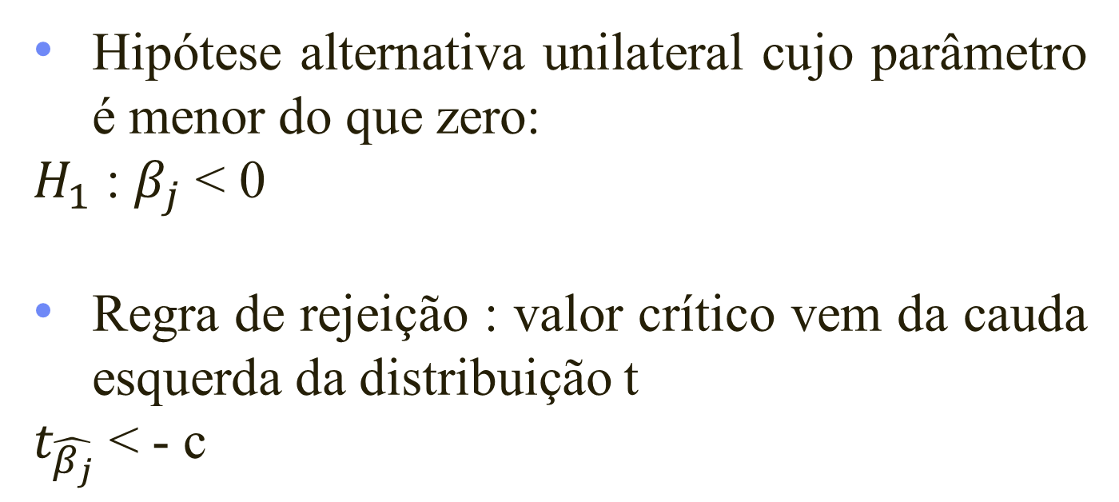
Hipótese alternativa unilateral cujo parâmetro é menor do que zero:
$H_{1}$ : $β_{j}$ < 0
Regra de rejeição : valor crítico vem da cauda esquerda da distribuição t
$t_{\hat{β_{j}}}$ < - c

Slide 16
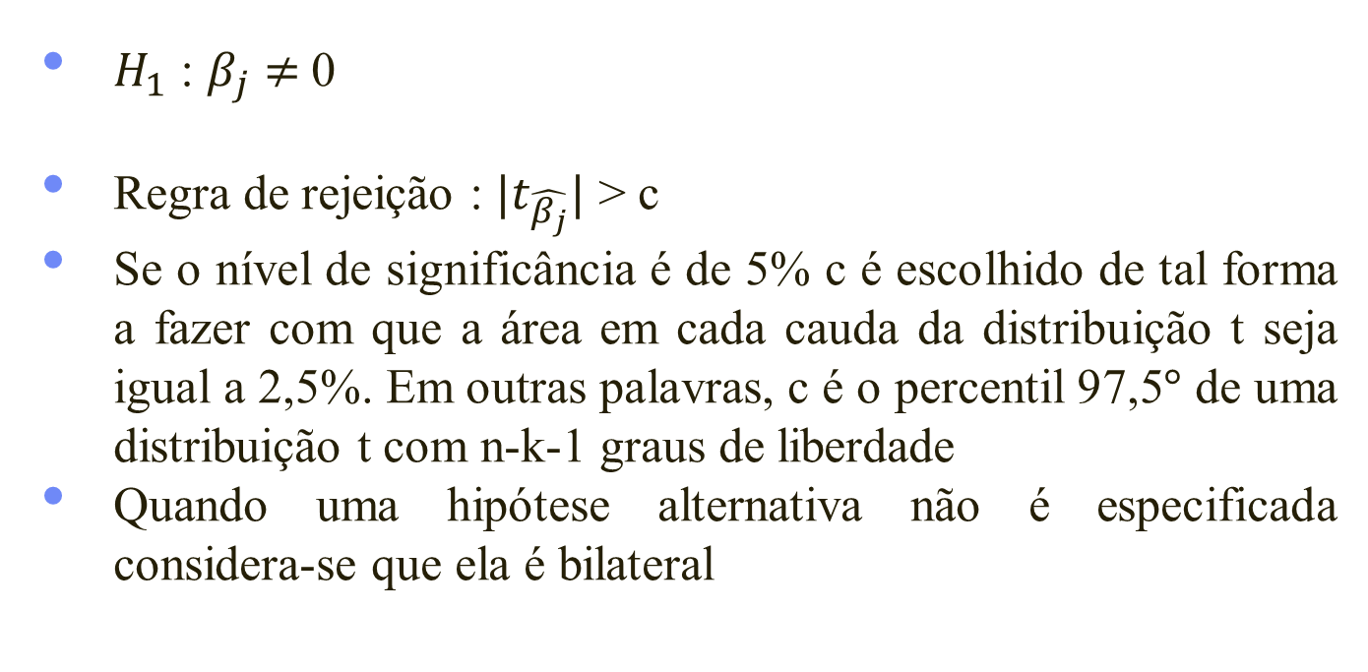
Teste de hipóteses alternativas bilaterais
$H_{1}$ : $β_{j}$ $≠$0
Regra de rejeição : ${|t}_{\hat{β_{j}}}|$ > c
Se o nível de significância é de 5% c é escolhido de tal forma a fazer com que a área em cada cauda da distribuição t seja igual a 2,5%. Em outras palavras, c é o percentil 97,5$°$ de uma distribuição t com n-k-1 graus de liberdade
Quando uma hipótese alternativa não é especificada considera-se que ela é bilateral

Slide 17
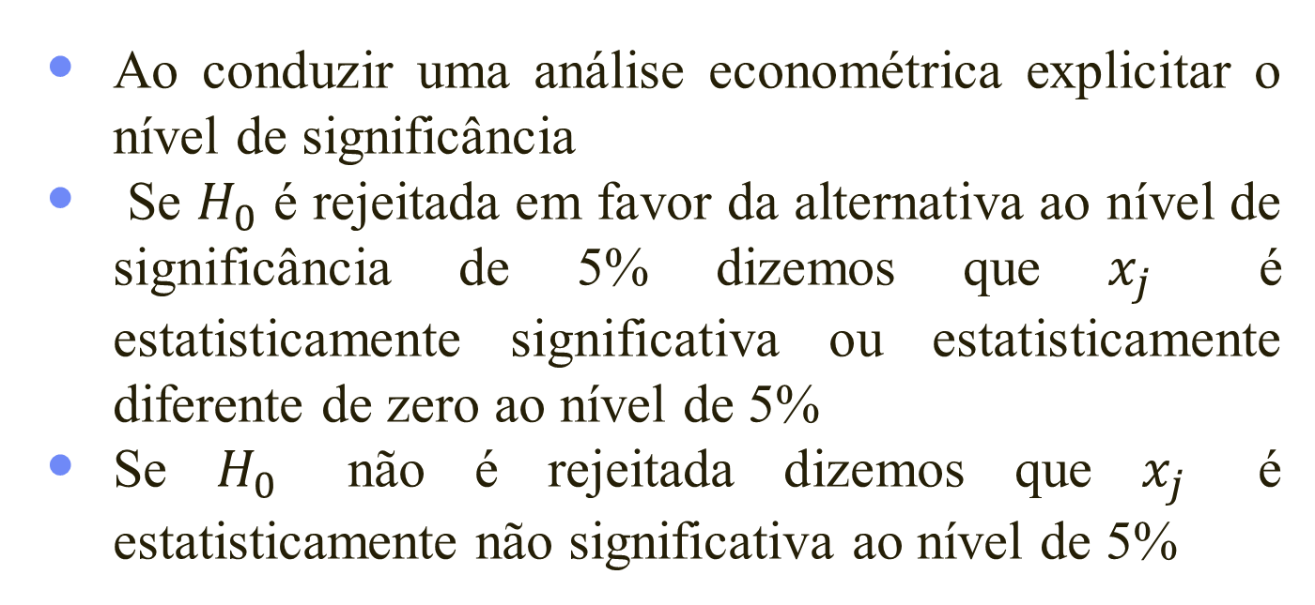
Ao conduzir uma análise econométrica explicitar o nível de significância
Se $H_{0}$ é rejeitada em favor da alternativa ao nível de significância de 5% dizemos que $x_{j}$ é estatisticamente significativa ou estatisticamente diferente de zero ao nível de 5%
Se $H_{0}$ não é rejeitada dizemos que $x_{j}$ é estatisticamente não significativa ao nível de 5%

Slide 18
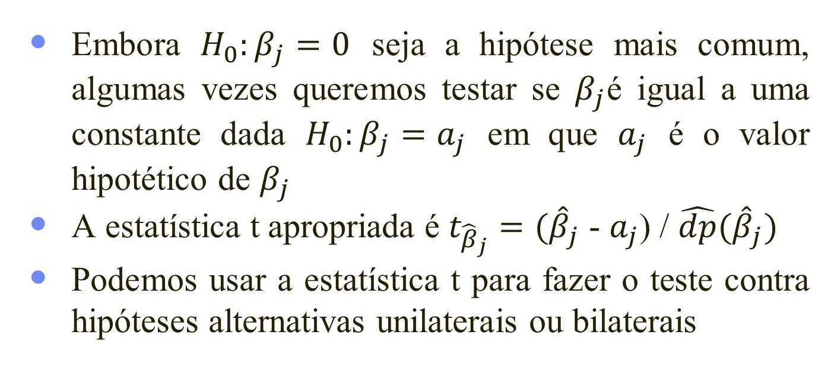

Teste de outras hipóteses sobre $β_{j}$
Embora $H_{0}:β_{j}=0$ seja a hipótese mais comum, algumas vezes queremos testar se $β_{j}$é igual a uma constante dada $H_{0}:β_{j}=a_{j}$ em que $a_{j}$ é o valor hipotético de $β_{j}$
A estatística t apropriada é $t_{{\hat{β}}_{j}}=({\hat{β}}_{j}$ - $a_{j}$) / $\hat{dp}({\hat{β}}_{j})$
Podemos usar a estatística t para fazer o teste contra hipóteses alternativas unilaterais ou bilaterais

Slide 19
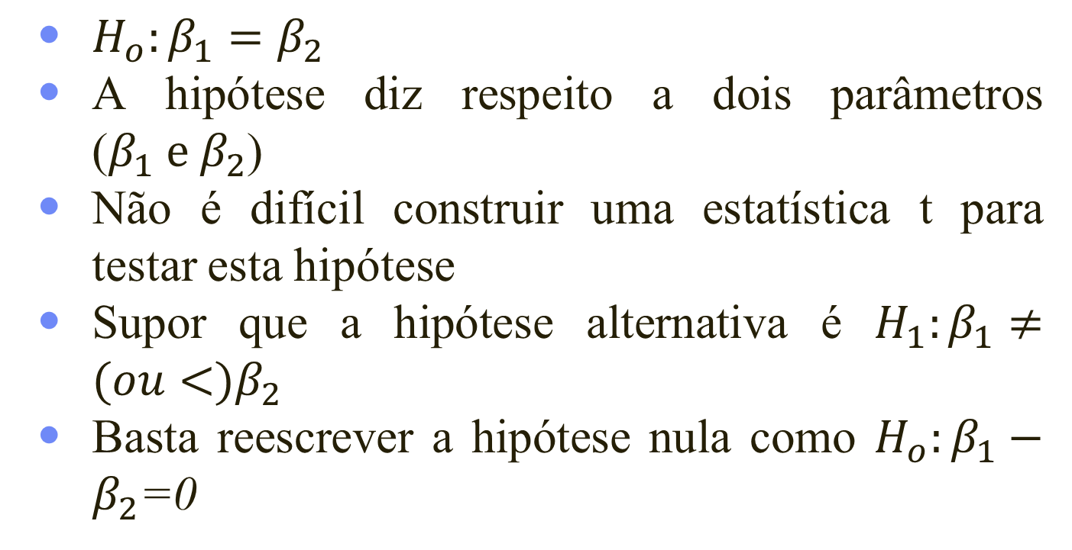

Teste de uma única hipótese envolvendo mais de um dos $β_{j}$
$H_{o}:β_{1}=β_{2}$
A hipótese diz respeito a dois parâmetros ($β_{1} e β_{2}$)
Não é difícil construir uma estatística t para testar esta hipótese
Supor que a hipótese alternativa é $H_{1}:β_{1}≠(ou<)β_{2}$
Basta reescrever a hipótese nula como $H_{o}:β_{1}−β_{2}$=0

Slide 20
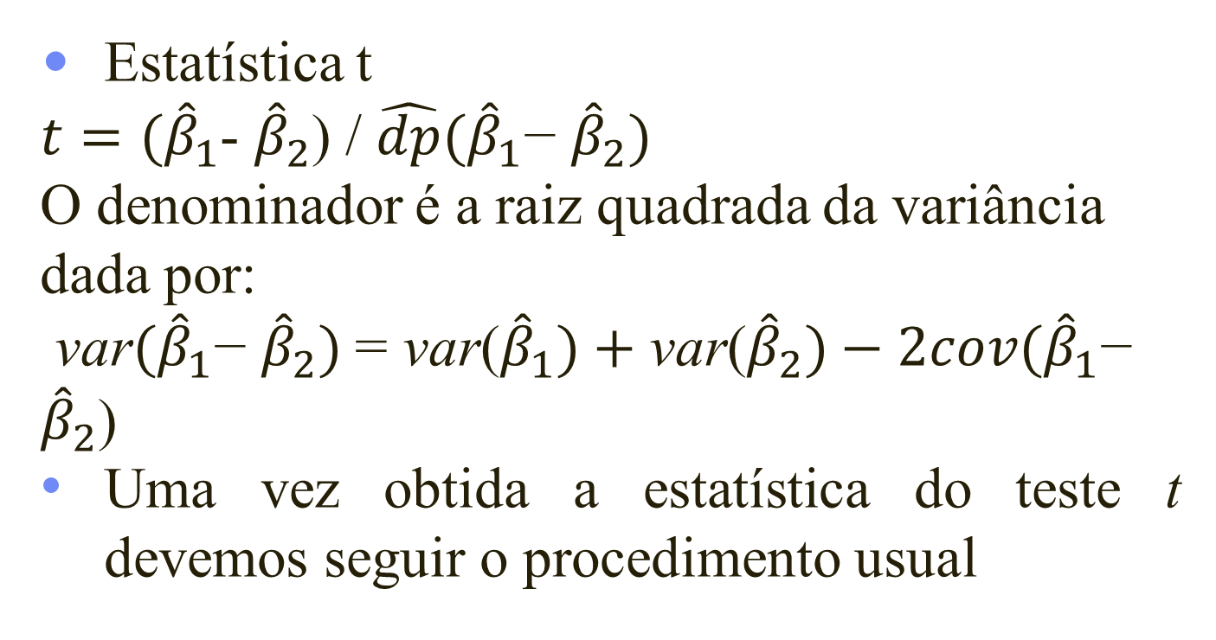
Estatística t
$t=({\hat{β}}_{1}$- ${\hat{β}}_{2}$) / $\hat{dp}({\hat{β}}_{1}\text{− }{\hat{β}}_{2})$
O denominador é a raiz quadrada da variância dada por:
var$({\hat{β}}_{1}\text{− }{\hat{β}}_{2})$ = var(${\hat{β}}_{1})+$ var(${\hat{β}}_{2})−2cov({\hat{β}}_{1}\text{− }{\hat{β}}_{2}$)
Uma vez obtida a estatística do teste t devemos seguir o procedimento usual

Slide 21
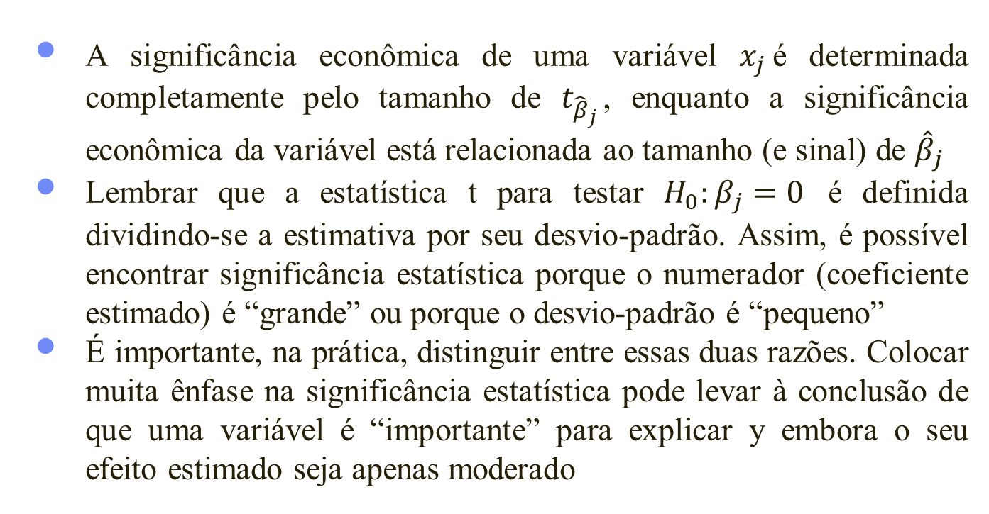
Significância econômica ou prática versus significância estatística
A significância econômica de uma variável $x_{j}$é determinada completamente pelo tamanho de $t_{{\hat{β}}_{j}}$, enquanto a significância econômica da variável está relacionada ao tamanho (e sinal) de ${\hat{β}}_{j}$
Lembrar que a estatística t para testar $H_{0}:β_{j}=0$ é definida dividindo-se a estimativa por seu desvio-padrão. Assim, é possível encontrar significância estatística porque o numerador (coeficiente estimado) é “grande” ou porque o desvio-padrão é “pequeno”
É importante, na prática, distinguir entre essas duas razões. Colocar muita ênfase na significância estatística pode levar à conclusão de que uma variável é “importante” para explicar y embora o seu efeito estimado seja apenas moderado

Slide 22
Abordagem tradicional
Envolve escolher um nível de significância a priori. No entanto, tal procedimento significa que pesquisadores diferentes, usando os mesmos dados e o mesmo procedimento para testar a mesma hipótese, podem acabar com conclusões diferentes.
Por exemplo, supor que o objetivo é testar a hipótese nula de que um parâmetro é igual a zero contra uma alternativa bilateral. A estatística t calculada é igual a 1,85. Com 40 graus de liberdade e nível de significância de 5%, c = 2,021. Um pesquisador cuja agenda é não rejeitar a hipótese nula poderia simplesmente reportar este resultado e concluir que a hipótese nula não é rejeitada. Por outro lado, se o nível de significância é 10%, c = 1,684, um pesquisador cuja agenda é rejeitar a hipótese nula poderia confirmar a sua agenda.

Slide 23
Mesmo depois de decidir sobre a alternativa apropriada, há um componente de arbitrariedade na abordagem clássica, que resulta da escolha a priori de um nível de significância
Não há nível de significância “correto”
Ao invés de testar para diferentes níveis de significância é mais informativo responder à seguinte questão: Dado o valor observado da estatística t, qual é o menor nível de significância ao qual a hipótese nula pode ser rejeitada?

Slide 24
p-valor
De outra forma, depois de obter, em um dado exemplo, uma estatística de teste (no nosso caso, a estatística t) porque não pegar a tabela da estatística t e descobrir a probabilidade efetiva de se obter um valor da estatística de teste similar ou maior que a obtida no exemplo em questão?
Esta probabilidade é chamada p-valor, nível de significância exato ou probabilidade exata de cometer um erro Tipo I

Slide 25
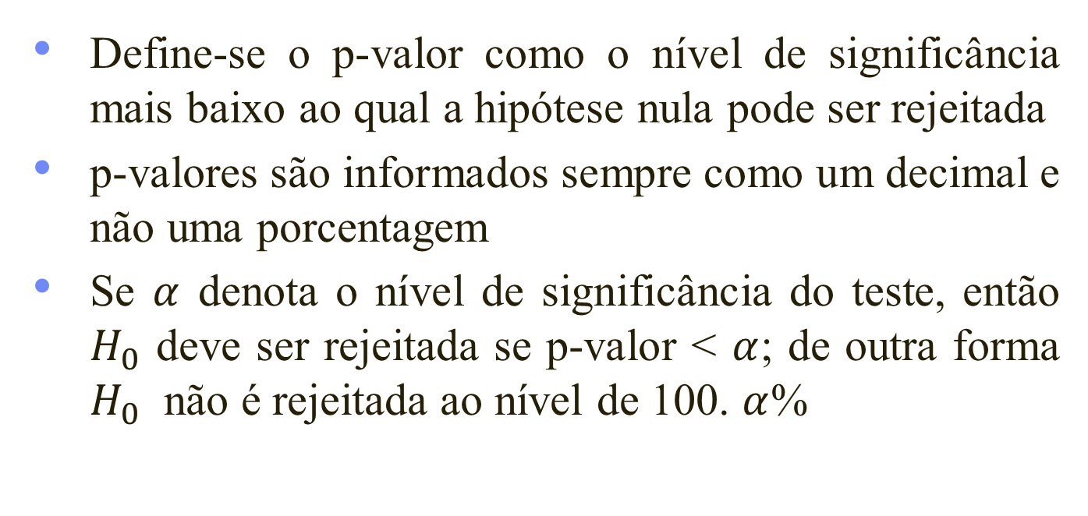
p-valor
Define-se o p-valor como o nível de significância mais baixo ao qual a hipótese nula pode ser rejeitada
p-valores são informados sempre como um decimal e não uma porcentagem
Se $α$ denota o nível de significância do teste, então $H_{0}$ deve ser rejeitada se p-valor < $α$; de outra forma $H_{0}$ não é rejeitada ao nível de 100. $α$%

Slide 26
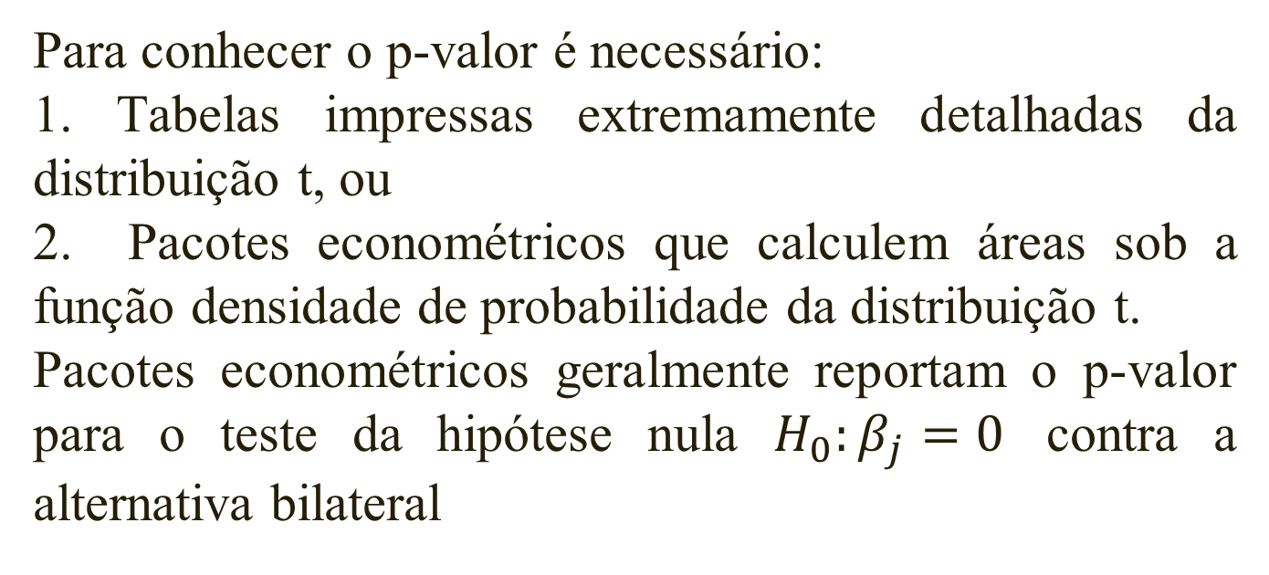
Para conhecer o p-valor é necessário:
1. Tabelas impressas extremamente detalhadas da distribuição t, ou
2. Pacotes econométricos que calculem áreas sob a função densidade de probabilidade da distribuição t.
Pacotes econométricos geralmente reportam o p-valor para o teste da hipótese nula $H_{0}:β_{j}=0$ contra a alternativa bilateral

Slide 27
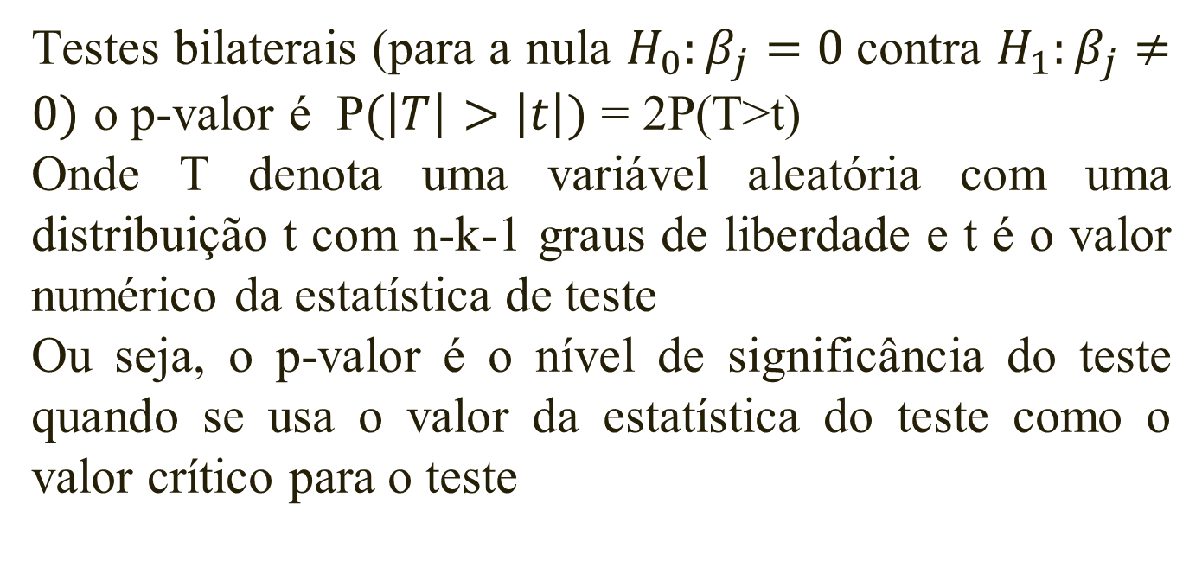
Testes bilaterais (para a nula $H_{0}:β_{j}=0$contra $H_{1}:β_{j}≠0)$ o p-valor é P$(\left|T\right|>\left|t\right|)$ = 2P(T>t)
Onde T denota uma variável aleatória com uma distribuição t com n-k-1 graus de liberdade e t é o valor numérico da estatística de teste
Ou seja, o p-valor é o nível de significância do teste quando se usa o valor da estatística do teste como o valor crítico para o teste

Slide 28
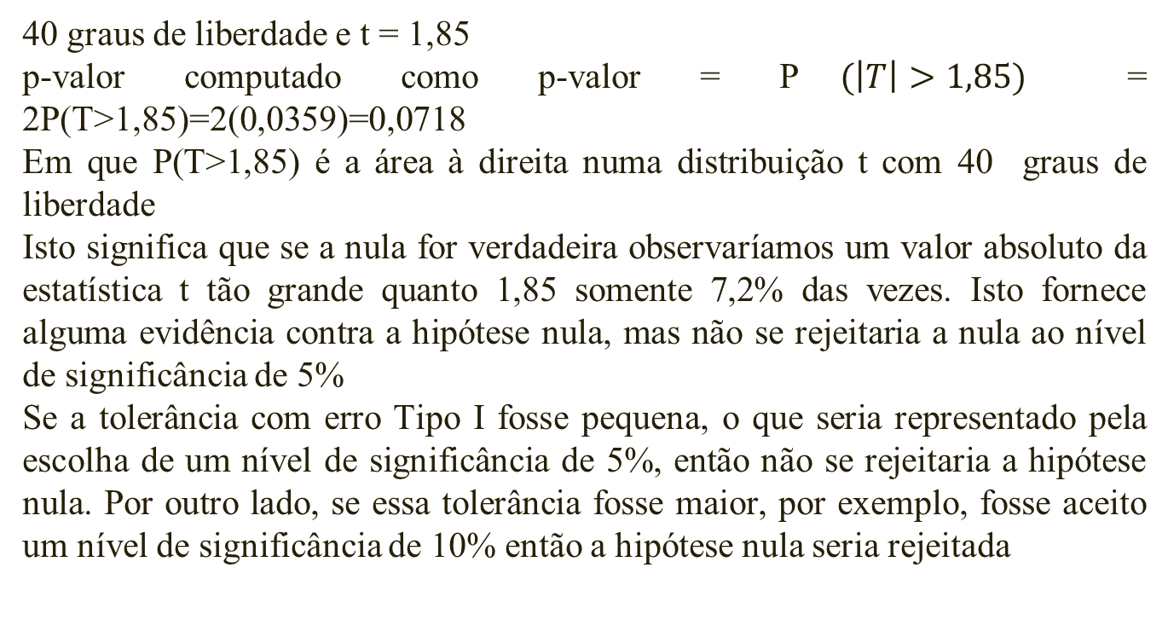
Exemplo
40 graus de liberdade e t = 1,85
p-valor computado como p-valor = P$(\left|T\right|>1,85)$ = 2P(T>1,85)=2(0,0359)=0,0718
Em que P(T>1,85) é a área à direita numa distribuição t com 40 graus de liberdade
Isto significa que se a nula for verdadeira observaríamos um valor absoluto da estatística t tão grande quanto 1,85 somente 7,2% das vezes. Isto fornece alguma evidência contra a hipótese nula, mas não se rejeitaria a nula ao nível de significância de 5%
Se a tolerância com erro Tipo I fosse pequena, o que seria representado pela escolha de um nível de significância de 5%, então não se rejeitaria a hipótese nula. Por outro lado, se essa tolerância fosse maior, por exemplo, fosse aceito um nível de significância de 10% então a hipótese nula seria rejeitada

Slide 29
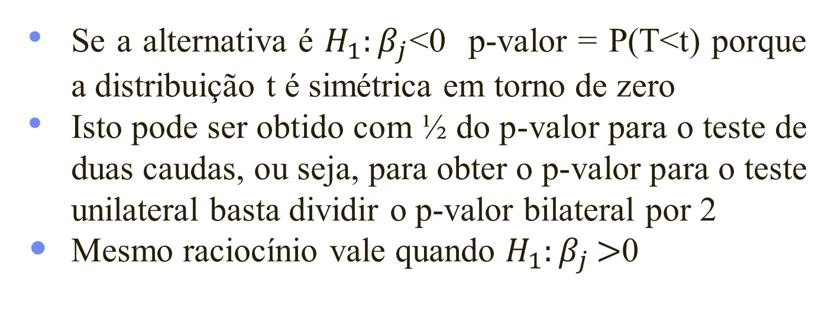
Testes unilaterais
Se a alternativa é $H_{1}{:β}_{j}$<0 p-valor = P(T<t) porque a distribuição t é simétrica em torno de zero
Isto pode ser obtido com ½ do p-valor para o teste de duas caudas, ou seja, para obter o p-valor para o teste unilateral basta dividir o p-valor bilateral por 2
Mesmo raciocínio vale quando $H_{1}{:β}_{j}>$0

Slide 30
p-valores pequenos são em geral evidência contra a hipótese nula. Isto porque, para um dado tamanho da amostra, conforme |t| aumenta o p-valor diminui e é possível rejeitar a hipótese nula com confiança crescente
Quando a hipótese nula não é rejeitada deve-se dizer que não é possível rejeitar a hipótese nula ao nível de significância de x%, ao invés de a hipótese nula é aceita ao nível de significância de x%

Slide 31
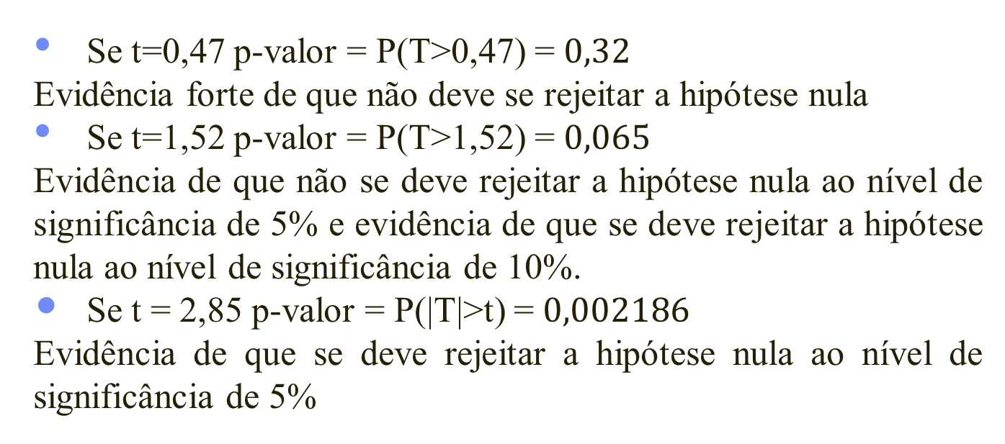
Assumir que n é grande o suficiente para tratar T como tendo uma distribuição normal padrão sob a hipótese nula
Se t=0,47 p-valor = P(T>0,47) = $0,32$
Evidência forte de que não deve se rejeitar a hipótese nula
Se t=1,52 p-valor = P(T>1,52) = $0,065$
Evidência de que não se deve rejeitar a hipótese nula ao nível de significância de 5% e evidência de que se deve rejeitar a hipótese nula ao nível de significância de 10%.
Se t = 2,85 p-valor = P(|T|>t) = $0,002186$
Evidência de que se deve rejeitar a hipótese nula ao nível de significância de 5%

Slide 32
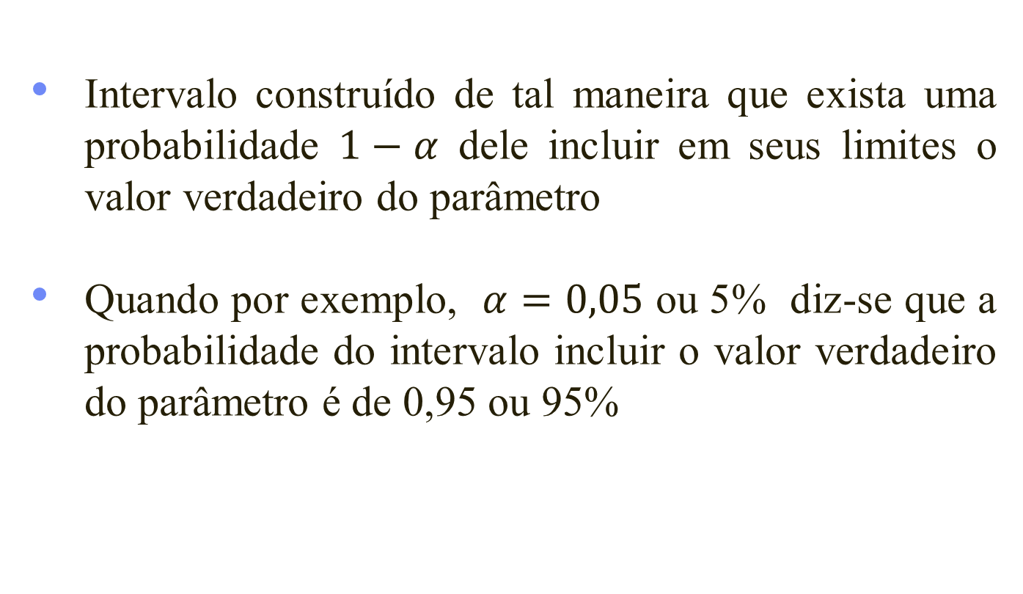
Intervalo de confiança
Intervalo construído de tal maneira que exista uma probabilidade $1−α$ dele incluir em seus limites o valor verdadeiro do parâmetro
Quando por exemplo, $α=0,05$ ou 5% diz-se que a probabilidade do intervalo incluir o valor verdadeiro do parâmetro é de 0,95 ou 95%

Slide 33
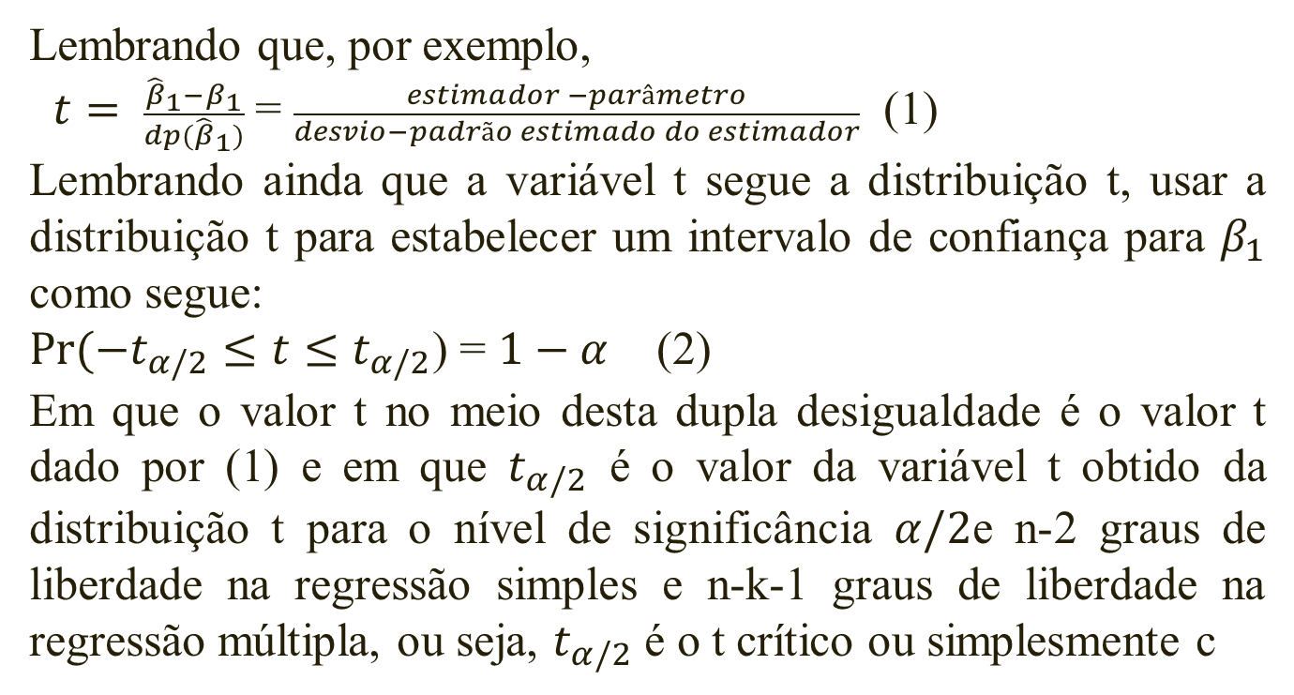
Lembrando que, por exemplo,
$t= \frac{{\hat{β}}_{1}−β_{1}}{dp({\hat{β}}_{1})}$ = $\frac{estimador −parâmetro}{desvio−padrão estimado do estimador}$ (1)
Lembrando ainda que a variável t segue a distribuição t, usar a distribuição t para estabelecer um intervalo de confiança para $β_{1}$ como segue:
$\operatorname{Pr}{(−t_{α/2}≤t≤t_{α/2}}$) = $1−α$ (2)
Em que o valor t no meio desta dupla desigualdade é o valor t dado por (1) e em que $t_{α/2}$ é o valor da variável t obtido da distribuição t para o nível de significância $α/2$e n-2 graus de liberdade na regressão simples e n-k-1 graus de liberdade na regressão múltipla, ou seja, $t_{α/2}$ é o t crítico ou simplesmente c

Slide 34
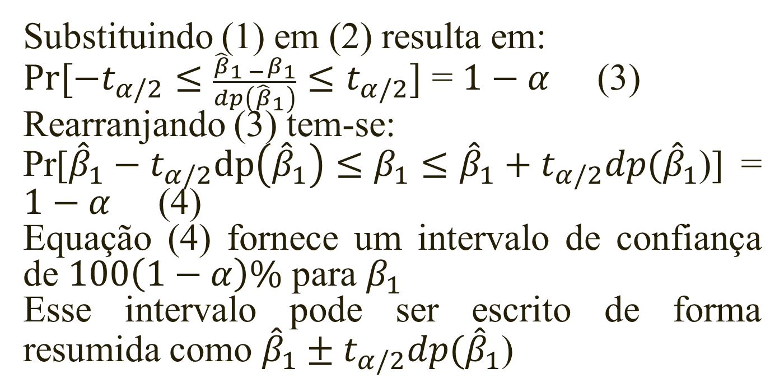
Substituindo (1) em (2) resulta em:
$Pr⁡[−t_{α/2}≤\frac{{\hat{β}}_{1 −}β_{1}}{dp\left({\hat{β}}_{1}\right)}{≤t}_{α/2}]$ = $1−α$ (3)
Rearranjando (3) tem-se:
Pr[${\hat{β}}_{1}−t_{α/2}dp\left({\hat{β}}_{1}\right)≤β_{1}≤{\hat{β}}_{1}+t_{α/2}dp({\hat{β}}_{1}$)] = $1−α$ (4)
Equação (4) fornece um intervalo de confiança de $100\left(1−α\right)\%$ para $β_{1}$
Esse intervalo pode ser escrito de forma resumida como ${\hat{β}}_{1}±t_{α/2}dp({\hat{β}}_{1}$)

Slide 35
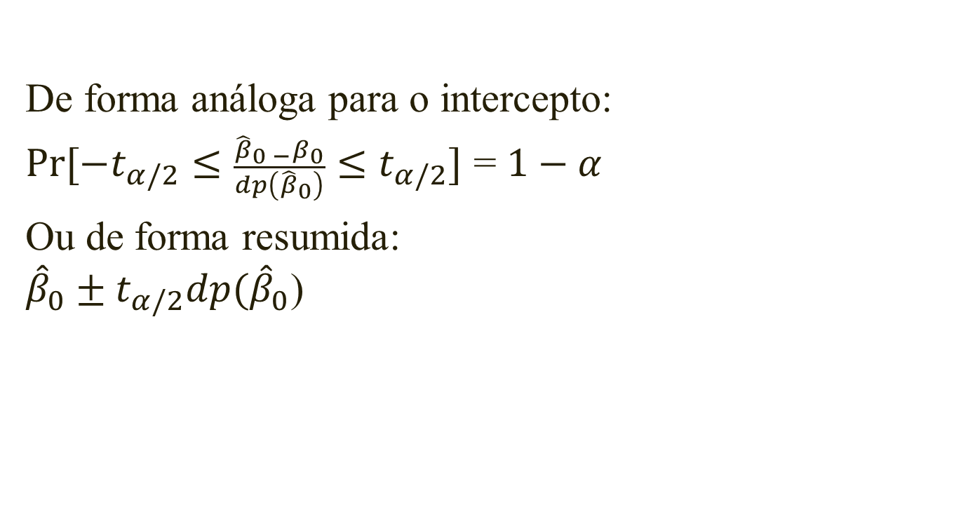
De forma análoga para o intercepto:
$Pr⁡[−t_{α/2}≤\frac{{\hat{β}}_{0 −}β_{0}}{dp\left({\hat{β}}_{0}\right)}{≤t}_{α/2}]$ = $1−α$
Ou de forma resumida:
${\hat{β}}_{0}±t_{α/2}dp({\hat{β}}_{0}$)

Slide 36
Característica importante dos intervalos de confiança
A amplitude do intervalo de confiança é proporcional ao desvio-padrão do estimador, ou seja, quanto maior o desvio-padrão, maior a amplitude do intervalo de confiança
Dito de outra forma, quanto maior o desvio-padrão do estimador, maior a incerteza de se estimar o verdadeiro valor do parâmetro desconhecido. Assim, o desvio-padrão de um estimador é muitas vezes descrito como uma medida de precisão do estimador, isto é, quão precisamente o estimador mede o valor da população verdadeiro

Slide 37
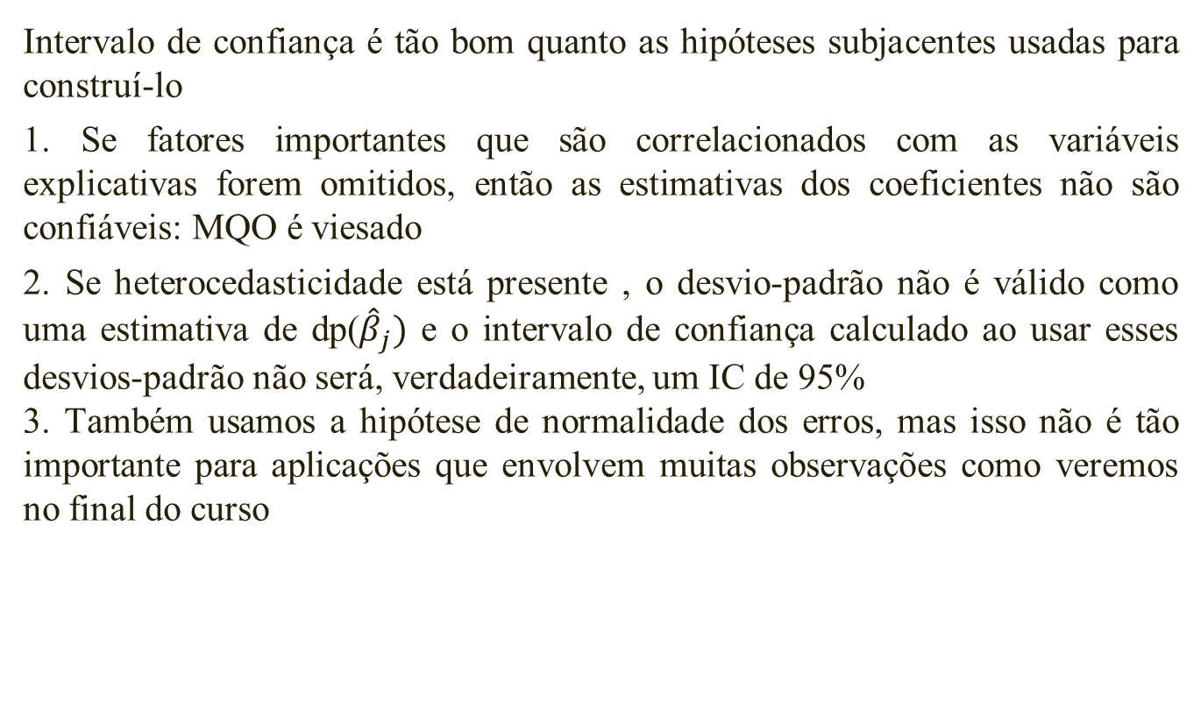
Intervalo de confiança é tão bom quanto as hipóteses subjacentes usadas para construí-lo
1. Se fatores importantes que são correlacionados com as variáveis explicativas forem omitidos, então as estimativas dos coeficientes não são confiáveis: MQO é viesado
2. Se heterocedasticidade está presente , o desvio-padrão não é válido como uma estimativa de dp(${\hat{β}}_{j})$ e o intervalo de confiança calculado ao usar esses desvios-padrão não será, verdadeiramente, um IC de 95%
3. Também usamos a hipótese de normalidade dos erros, mas isso não é tão importante para aplicações que envolvem muitas observações como veremos no final do curso

Slide 38
Até agora: hipóteses envolvem uma única restrição
Testar se o parâmetro desconhecido na população é igual a qualquer constante (que é usualmente, mas não sempre zero)
Frequentemente, desejamos também testar hipóteses múltiplas sobre os parâmetros da população

Slide 39
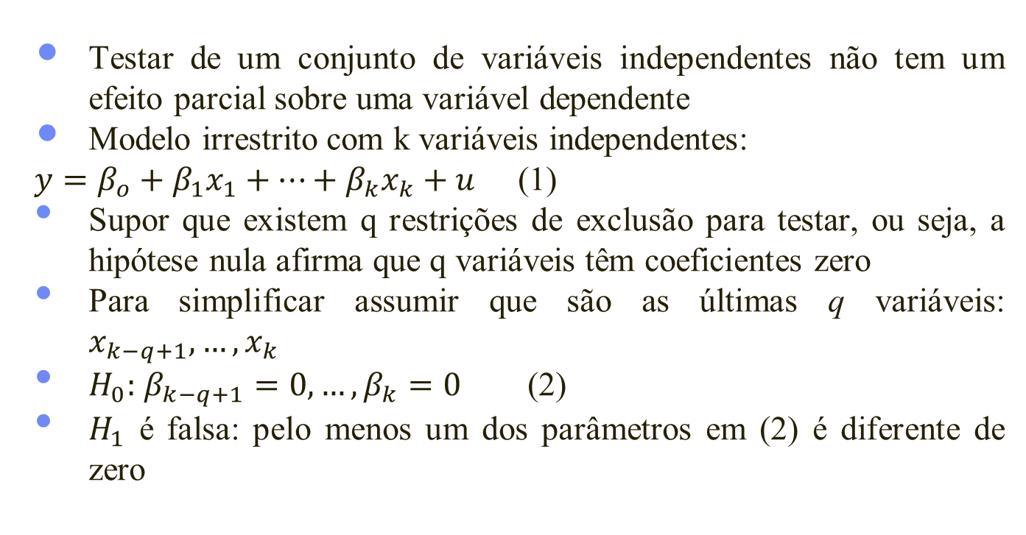
Teste de restrições de exclusão
Testar de um conjunto de variáveis independentes não tem um efeito parcial sobre uma variável dependente
Modelo irrestrito com k variáveis independentes:
$y=β_{o}+β_{1}x_{1}+…+β_{k}x_{k}+u$ (1)
Supor que existem q restrições de exclusão para testar, ou seja, a hipótese nula afirma que q variáveis têm coeficientes zero
Para simplificar assumir que são as últimas q variáveis: $x_{k−q+1},…,x_{k}$
$H_{0}:$ ${β_{k−q+1}=0,…,β_{k}=0}_{}$ (2)
$H_{1}$ é falsa: pelo menos um dos parâmetros em (2) é diferente de zero

Slide 40
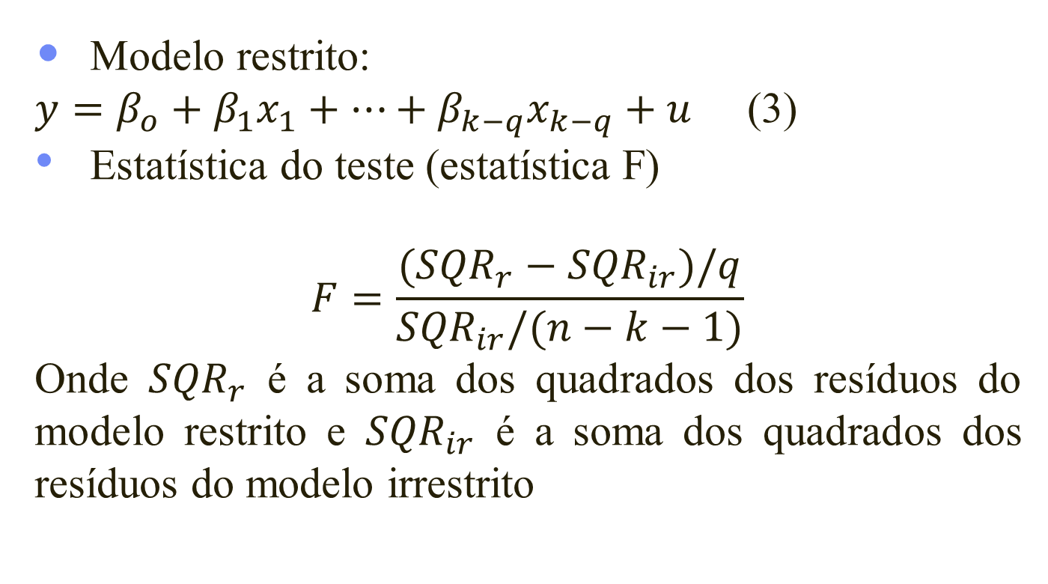
Modelo restrito:
$y=β_{o}+β_{1}x_{1}+…+β_{k−q}x_{k−q}+u$ (3)
Estatística do teste (estatística F)
$$F=\frac{({SQR}_{r}−{SQR}_{ir})/q}{{SQR}_{ir}/(n−k−1)}$$
Onde ${SQR}_{r}$ é a soma dos quadrados dos resíduos do modelo restrito e ${SQR}_{ir}$ é a soma dos quadrados dos resíduos do modelo irrestrito

Slide 41
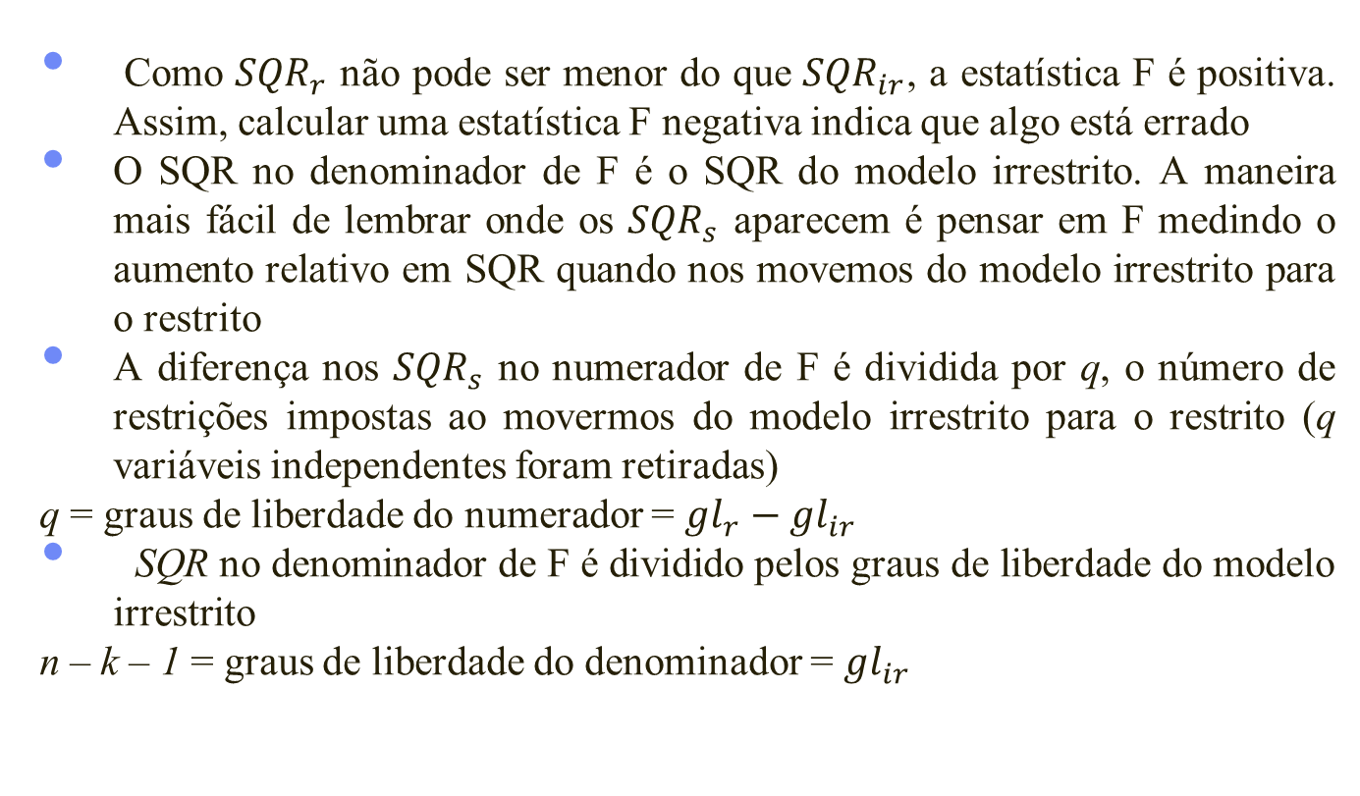
Como ${SQR}_{r}$ não pode ser menor do que ${SQR}_{ir}$, a estatística F é positiva. Assim, calcular uma estatística F negativa indica que algo está errado
O SQR no denominador de F é o SQR do modelo irrestrito. A maneira mais fácil de lembrar onde os ${SQR}_{s}$ aparecem é pensar em F medindo o aumento relativo em SQR quando nos movemos do modelo irrestrito para o restrito
A diferença nos ${SQR}_{s}$ no numerador de F é dividida por q, o número de restrições impostas ao movermos do modelo irrestrito para o restrito (q variáveis independentes foram retiradas)
q = graus de liberdade do numerador = ${gl}_{r}−{gl}_{ir}$
SQR no denominador de F é dividido pelos graus de liberdade do modelo irrestrito
n – k – 1 = graus de liberdade do denominador = ${gl}_{ir}$

Slide 42
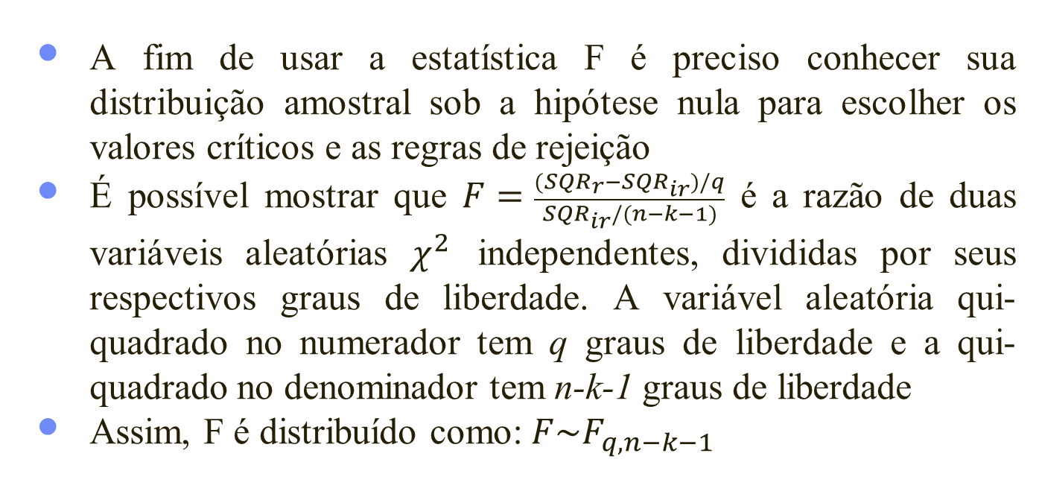
A fim de usar a estatística F é preciso conhecer sua distribuição amostral sob a hipótese nula para escolher os valores críticos e as regras de rejeição
É possível mostrar que $F=\frac{{(SQR}_{r}−{SQR}_{ir})/q}{{SQR}_{ir}/(n−k−1)}$ é a razão de duas variáveis aleatórias $χ^{2}$ independentes, divididas por seus respectivos graus de liberdade. A variável aleatória qui-quadrado no numerador tem q graus de liberdade e a qui-quadrado no denominador tem n-k-1 graus de liberdade
Assim, F é distribuído como:$F\sim F_{q,n−k−1}$

Slide 43
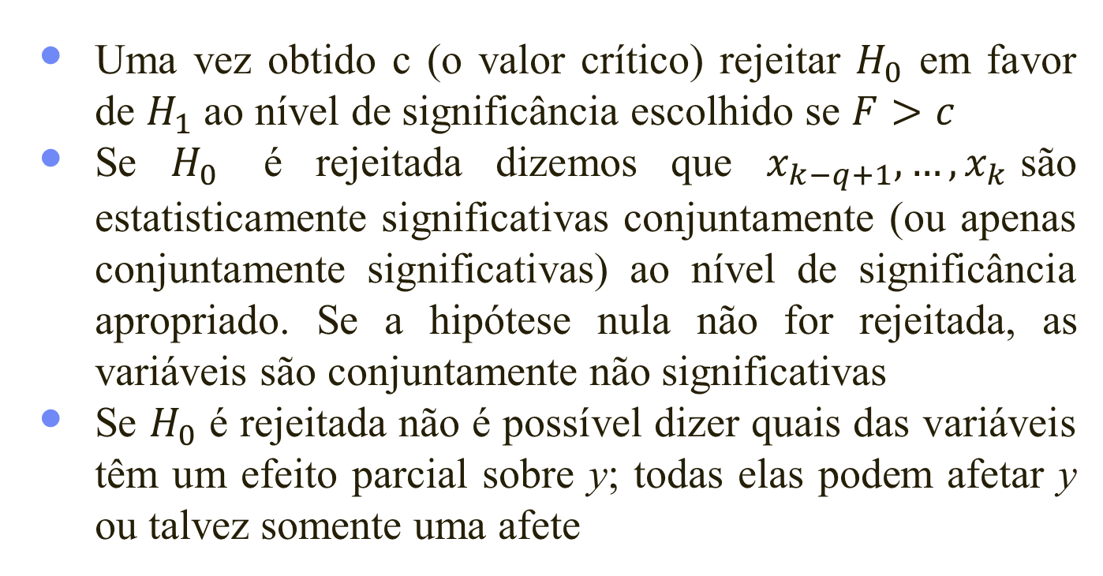
Uma vez obtido c (o valor crítico) rejeitar $H_{0}$ em favor de $H_{1}$ ao nível de significância escolhido se $F>c$
Se $H_{0}$ é rejeitada dizemos que $x_{k−q+1},…,x_{k}$são estatisticamente significativas conjuntamente (ou apenas conjuntamente significativas) ao nível de significância apropriado. Se a hipótese nula não for rejeitada, as variáveis são conjuntamente não significativas
Se $H_{0}$ é rejeitada não é possível dizer quais das variáveis têm um efeito parcial sobre y; todas elas podem afetar y ou talvez somente uma afete

Slide 44
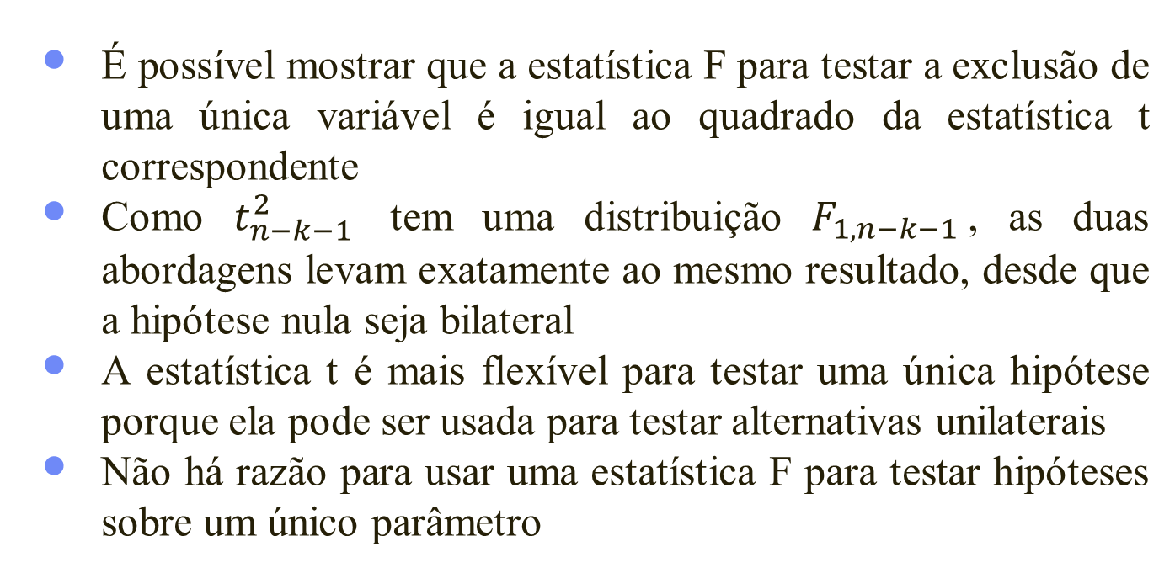
Relação entre as estatísticas t e F
É possível mostrar que a estatística F para testar a exclusão de uma única variável é igual ao quadrado da estatística t correspondente
Como $t_{n−k−1}^{2}$ tem uma distribuição $F_{1,n−k−1}$, as duas abordagens levam exatamente ao mesmo resultado, desde que a hipótese nula seja bilateral
A estatística t é mais flexível para testar uma única hipótese porque ela pode ser usada para testar alternativas unilaterais
Não há razão para usar uma estatística F para testar hipóteses sobre um único parâmetro

Slide 45
Duas ou mais variáveis que têm, cada uma , estatísticas t não significantes podem ser conjuntamente significantes. Também é possível que, em um grupo de muitas variáveis explicativas, uma variável tenha uma estatística t significante, mas o grupo de variáveis seja conjuntamente não significante
Conflitos entre um teste t e um teste F conjunto são outra razão pela qual não se deve “aceitar” hipóteses nulas; é possível somente não rejeitá-las
Espera-se que a estatística F revele se qualquer combinação de um conjunto de coeficientes é diferente de zero, mas ela nunca é o melhor teste para determinar se um único coeficiente é diferente de zero. O teste t é mais apropriado para testar uma única hipótese

Slide 46
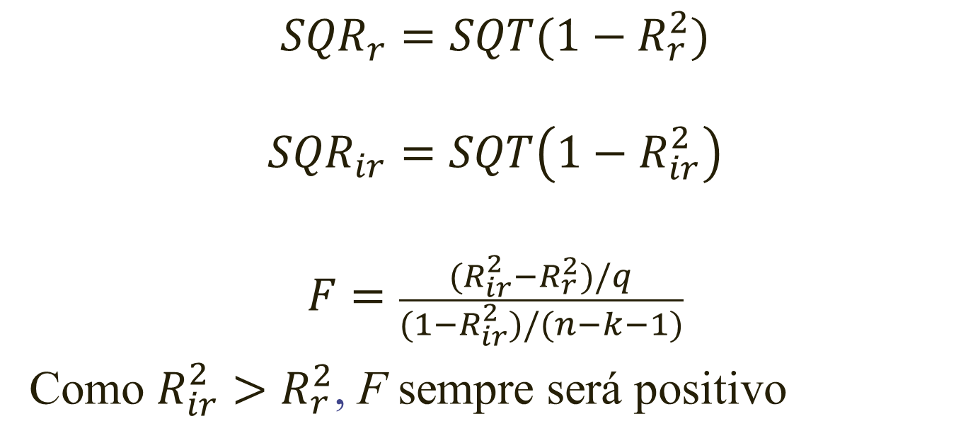
A forma R-quadrado da estatística F
$${SQR}_{r}=SQT(1−R_{r}^{2})$$
$${SQR}_{ir}=SQT\left(1−R_{ir}^{2}\right)$$
$$F=\frac{(R_{ir}^{2}−R_{r}^{2})/q}{(1−R_{ir}^{2})/(n−k−1)}$$
Como $R_{ir}^{2}>R_{r}^{2}$, F sempre será positivo

Slide 47
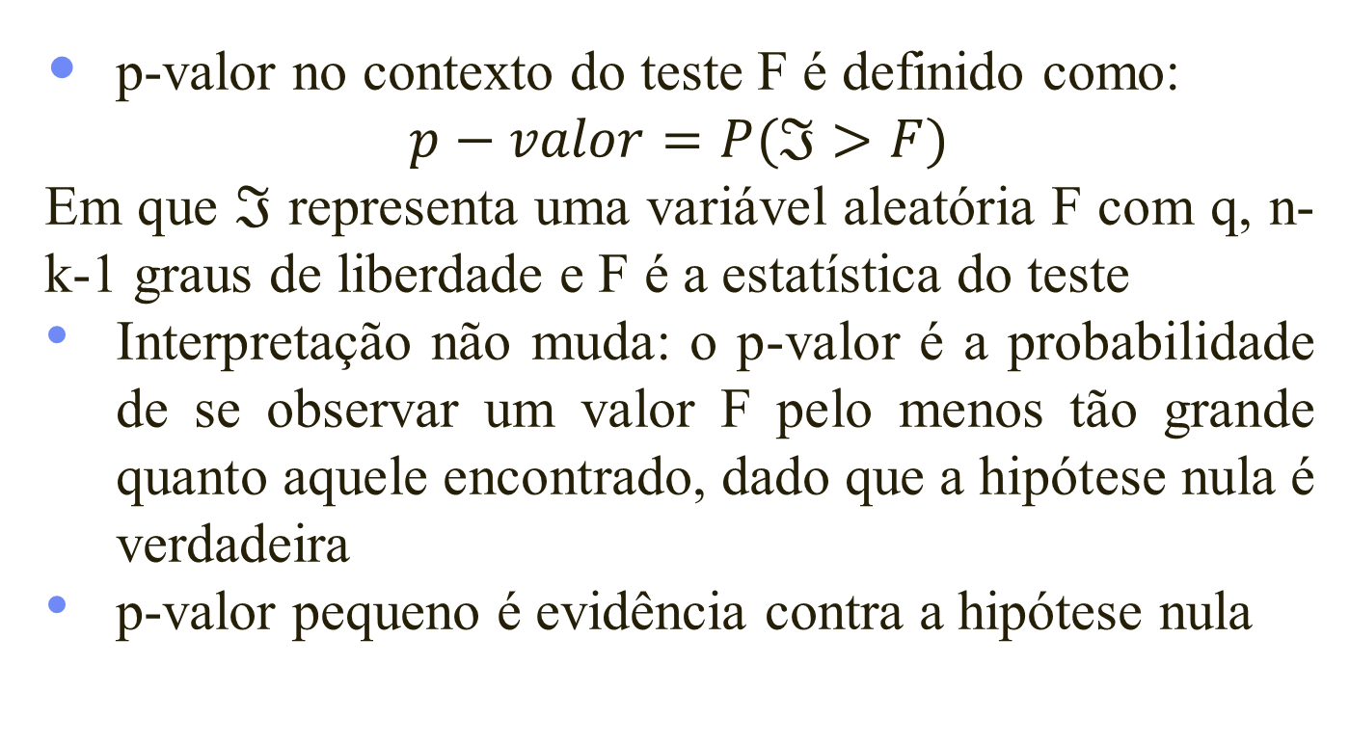
p-valor
p-valor no contexto do teste F é definido como:
$$p−valor=P(ℑ>F)$$
Em que $ℑ$ representa uma variável aleatória F com q, n-k-1 graus de liberdade e F é a estatística do teste
Interpretação não muda: o p-valor é a probabilidade de se observar um valor F pelo menos tão grande quanto aquele encontrado, dado que a hipótese nula é verdadeira
p-valor pequeno é evidência contra a hipótese nula

Slide 48
Exemplos
p-valor = 0,016 significa que a probabilidade de observar um valor de F tão grande quanto observamos quando a hipótese nula é verdadeira é somente 1,6%, ou seja, rejeita-se a hipótese nula
p-valor = 0,314 significa que a probabilidade de observar um valor de F tão grande quanto observamos quando a hipótese nula é verdadeira é 31,4, ou seja, não rejeita-se a hipótese nula

Slide 49
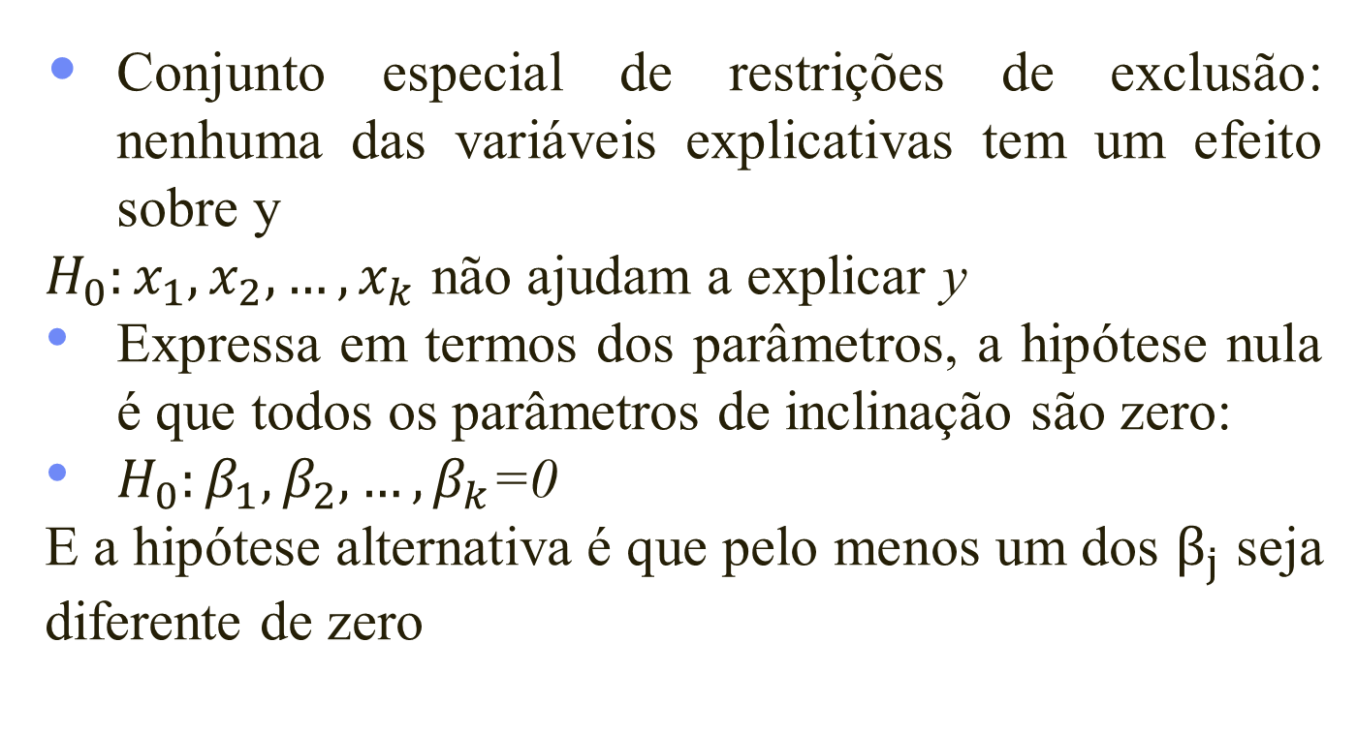
Teste para a significância geral de uma regressão
Conjunto especial de restrições de exclusão: nenhuma das variáveis explicativas tem um efeito sobre y
$H_{0}:x_{1},x_{2},…,x_{k}$ não ajudam a explicar y
Expressa em termos dos parâmetros, a hipótese nula é que todos os parâmetros de inclinação são zero:
$H_{0}:β_{1},β_{2},…,β_{k}$=0
E a hipótese alternativa é que pelo menos um dos $β_{j}$ seja diferente de zero

Slide 50
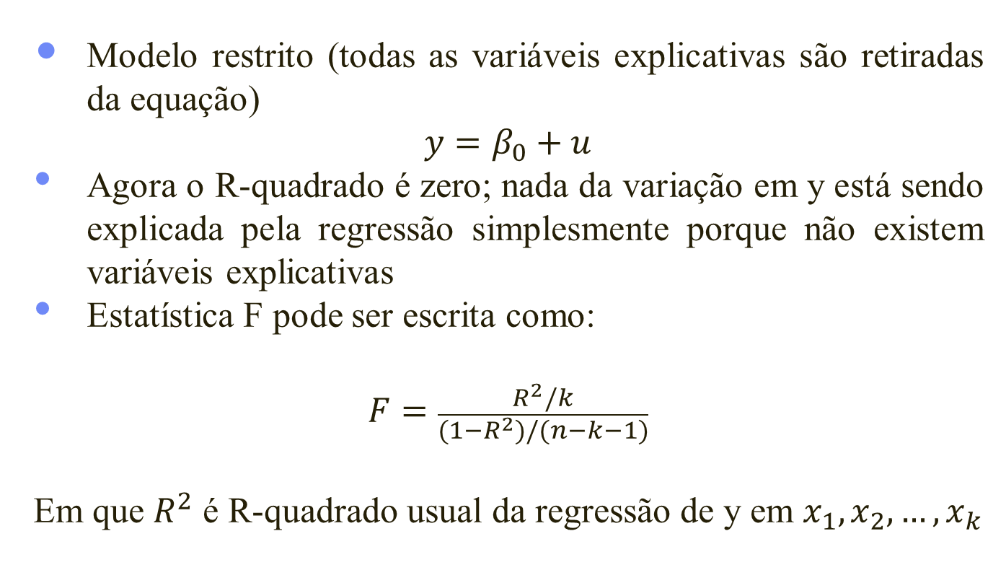
Modelo restrito (todas as variáveis explicativas são retiradas da equação)
$$y=β_{0}+u$$
Agora o R-quadrado é zero; nada da variação em y está sendo explicada pela regressão simplesmente porque não existem variáveis explicativas
Estatística F pode ser escrita como:
$$F=\frac{R^{2}/k}{(1−R^{2})/(n−k−1)}$$
Em que $R^{2}$ é R-quadrado usual da regressão de y em $x_{1},x_{2},…,x_{k}$

Slide 51
Exemplos
Ilustrações com diferentes exemplos (quadro)

